Slide 1
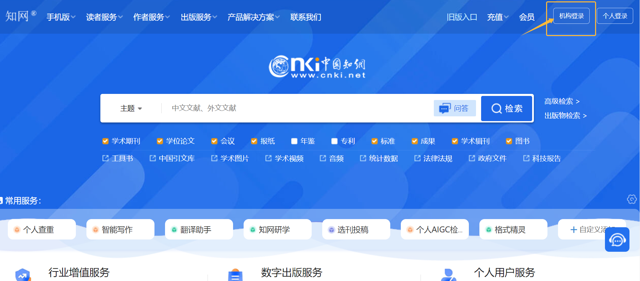
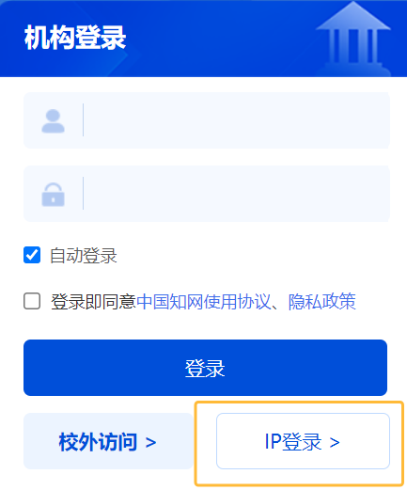
www.cnki.net

Slide 2
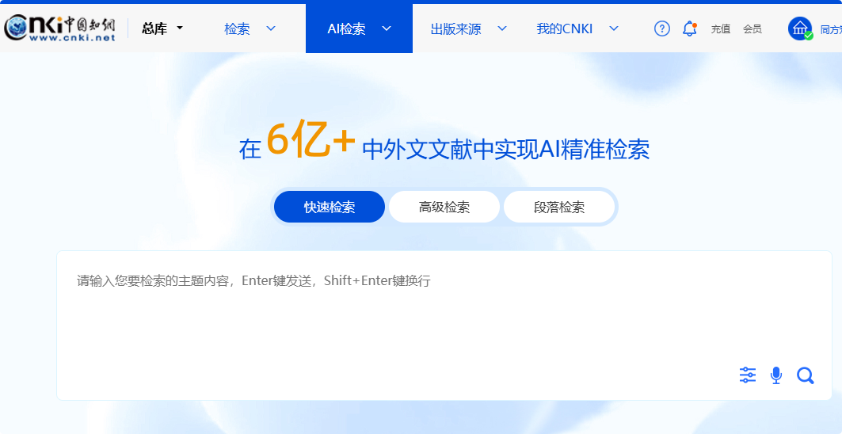
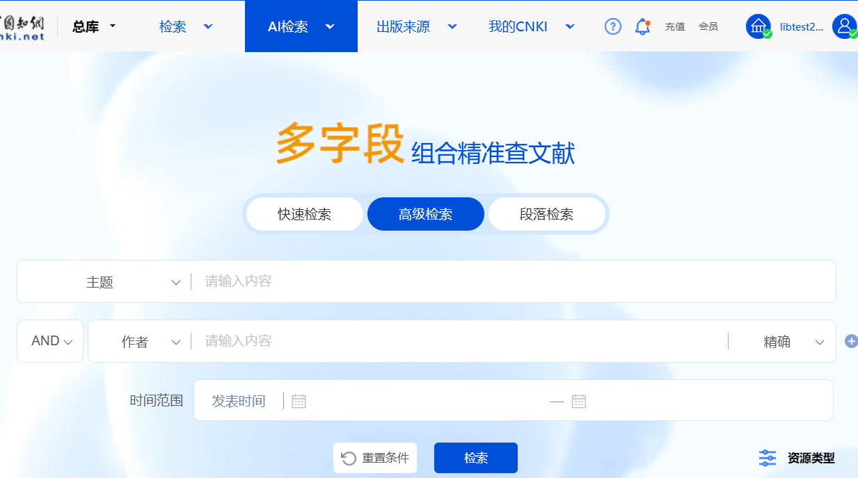
检索方式：快速检索、高级检索

Slide 3
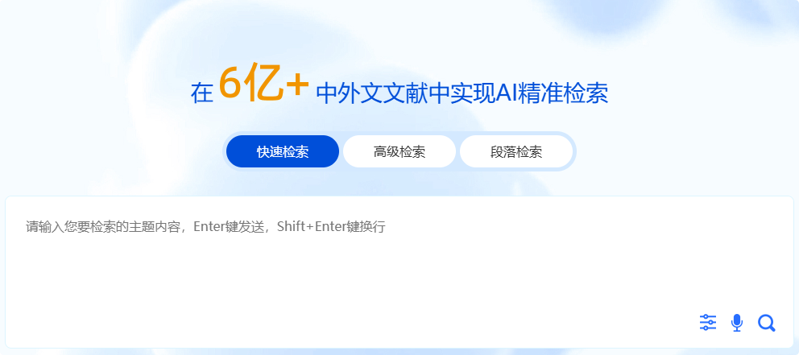
1.1 输入增强
1）输入自由灵活：关键词、关键词组合、自由文本，跨语种
自然语言输入
【简短描述】清华大学发表关于人工智能的文献
【多个关键词】我国古代 粮食 种植
【检索式】主题=大学生心理and来源=心理月刊
【跨语种输入】Titanium dioxide nanomaterials
【长段文字描述】电池性能在线评估系统，包括:即时综合性能评估单元，设置于电池包的前端，通过人工智能深度学习模型对电池的综合性能作即时评估

Slide 4
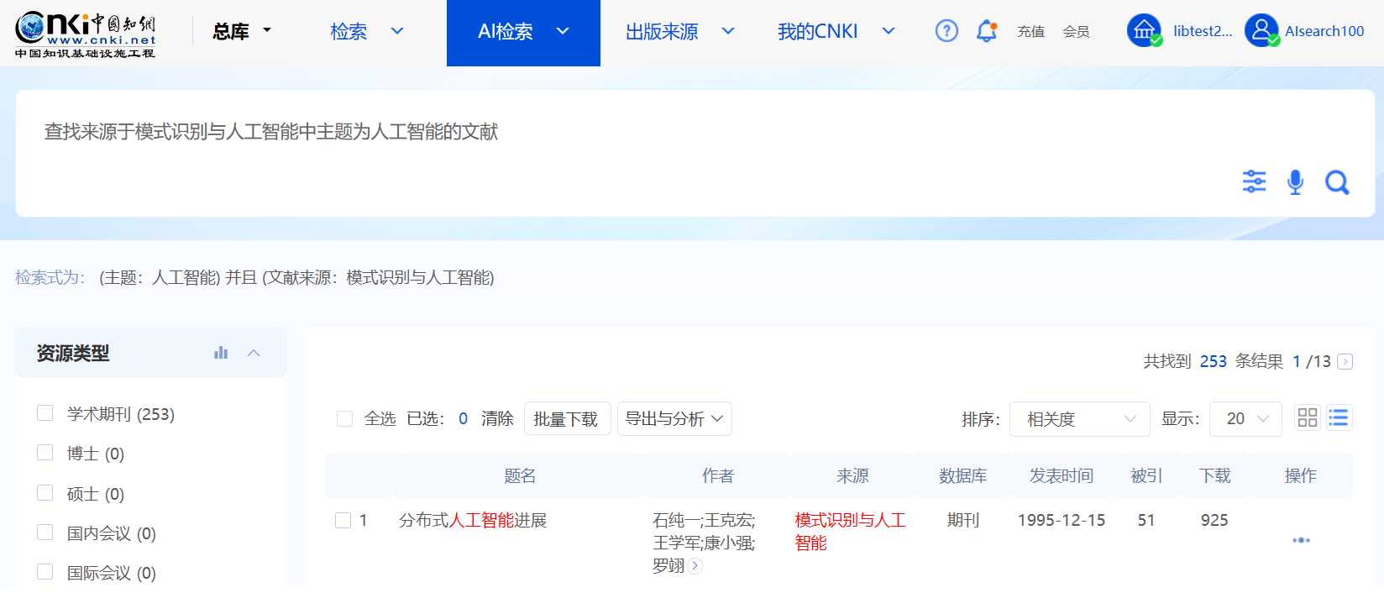
1.1 输入增强
2）意图识别+Agent：精准捕捉用户意图，实现最佳检索效果，能力覆盖所有检索字段、检索控制、排序的自动识别
输入内容有明确检索项
NL2KSQL：将输入文本转为检索式

Slide 5
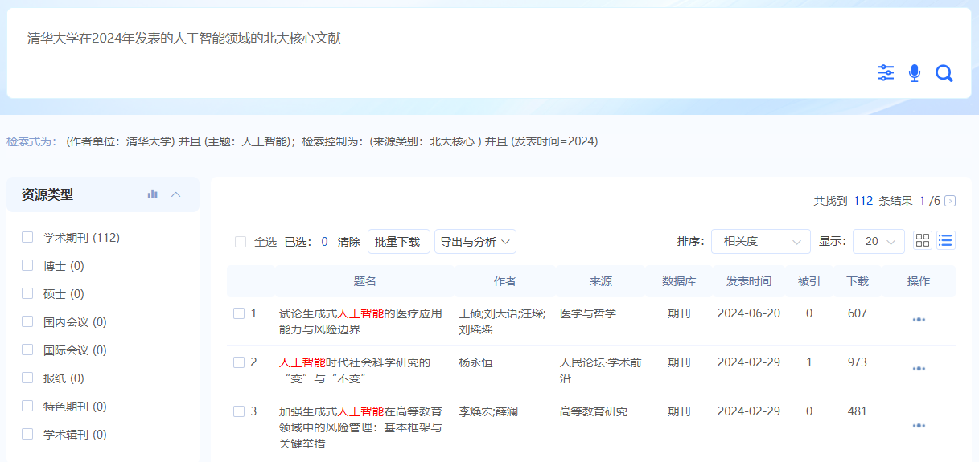
1.1 输入增强
2）意图识别+Agent：精准捕捉用户意图，实现最佳检索效果，能力覆盖所有检索字段、检索控制、排序的自动识别
输入内容含机构、作者等实体及检索控制项
NL2KSQL：将输入文本转为检索式

Slide 6
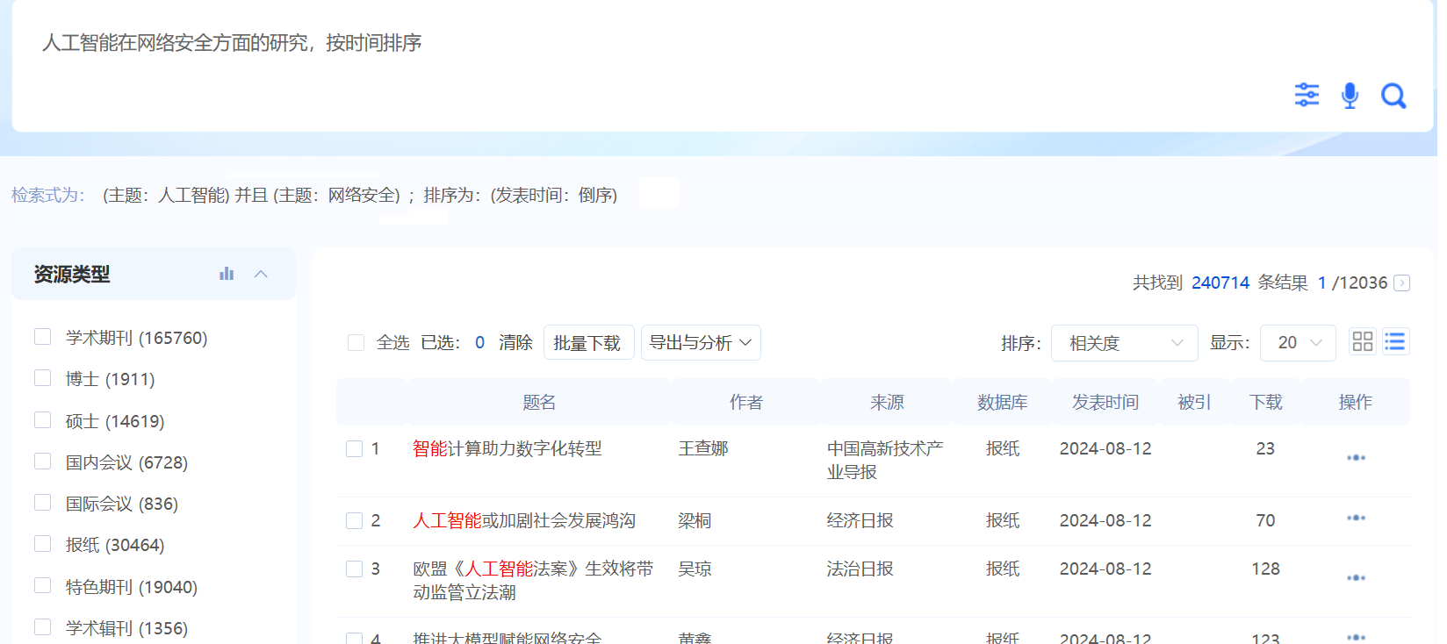
1.1 输入增强
2）意图识别+Agent：精准捕捉用户意图，实现最佳检索效果，能力覆盖所有检索字段、检索控制、排序的自动识别
输入内容含主题及排序
NL2KSQL：将输入文本转为检索式

Slide 7
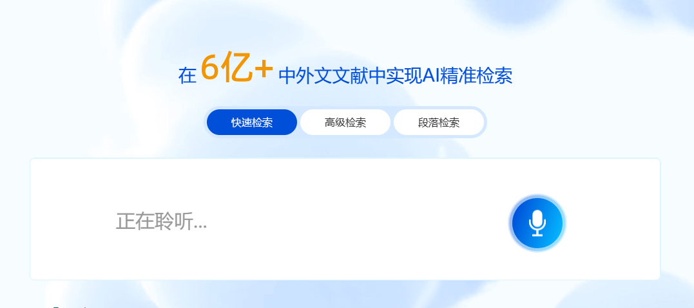
1.1 输入增强
3）语音输入

Slide 8
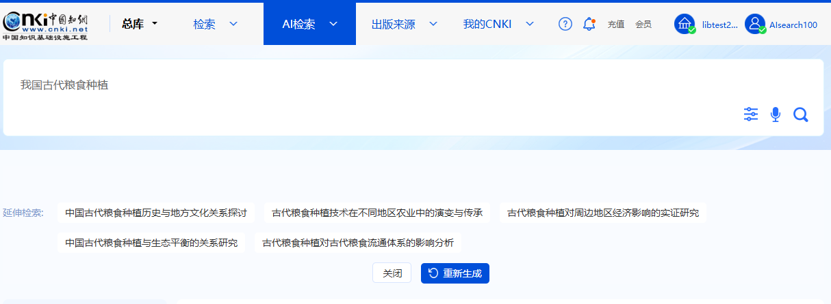
1.1 输入增强
4）延伸检索：拓展和调整输入表达

Slide 9
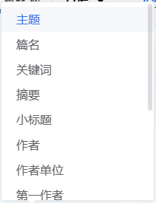
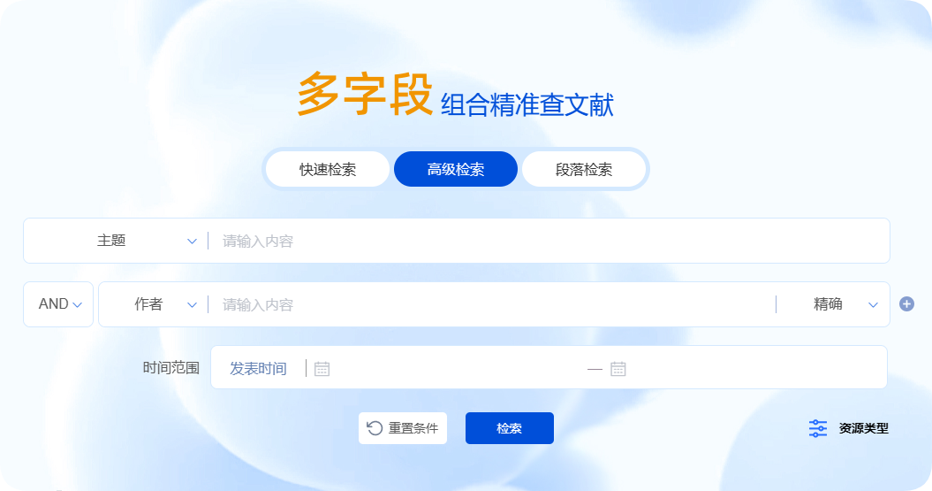
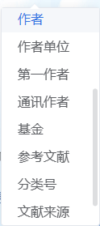
1.1 输入增强
5）高级检索
内容字段支持自由输入
主题、篇名、关键词、摘要、小标题
内容字段可与其他字段自由组合

Slide 10
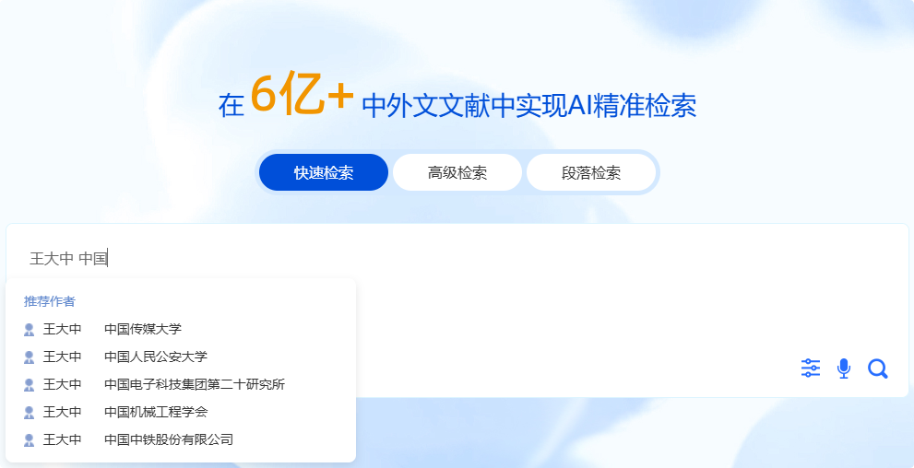
1.1 输入增强
6）引导检索
作者引导

Slide 11
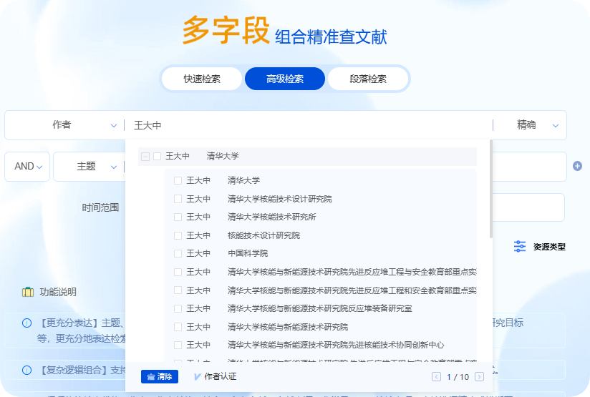
1.1 输入增强
6）引导检索
作者引导
一级机构
原文机构

Slide 12
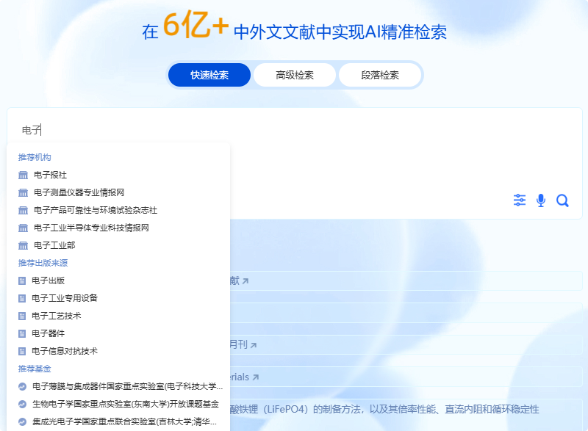
1.1 输入增强
6）引导检索
机构、基金、文献来源引导

Slide 13
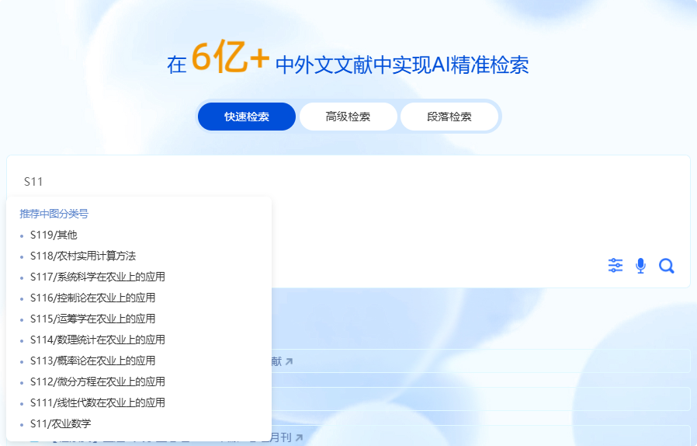
1.1 输入增强
6）引导检索
分类引导

Slide 14
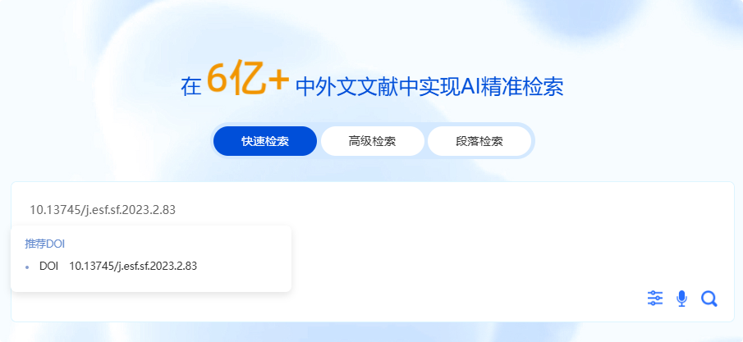
1.1 输入增强
6）引导检索
DOI引导

Slide 15
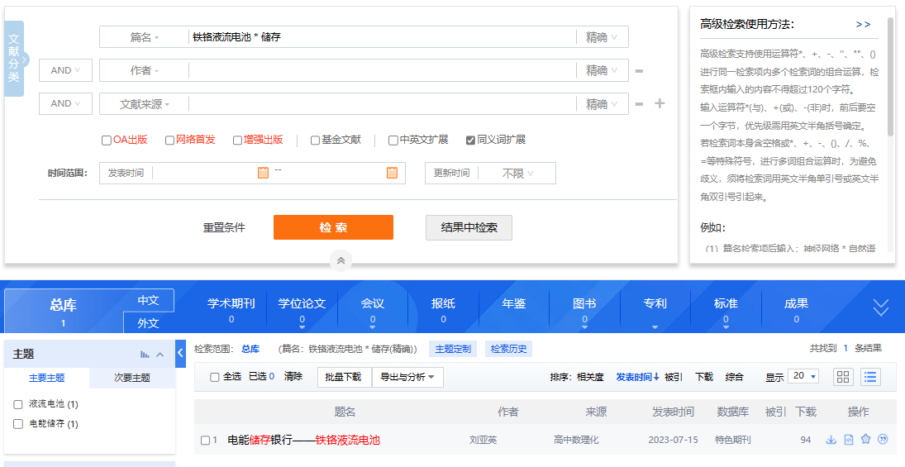
1.2 结果增强
1）语义召回：兼顾标量检索的检准优势和向量检索的检全优势，双路召回，实现语义和关键词检索融合
传统检索输入检索式：铁铬液流电池 * 储存
同义词扩展
字面匹配结果：1条
铁铬液流电池、储存
1

Slide 16
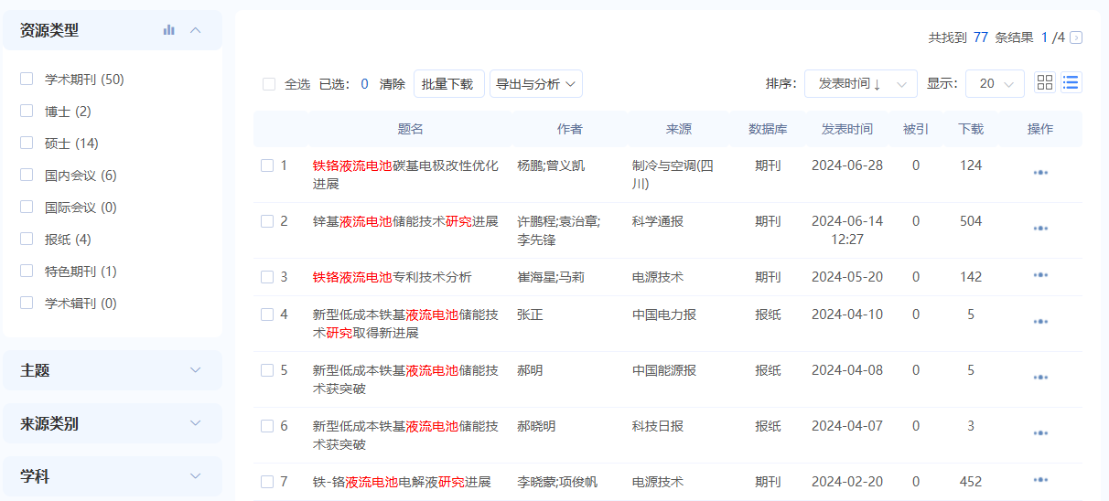
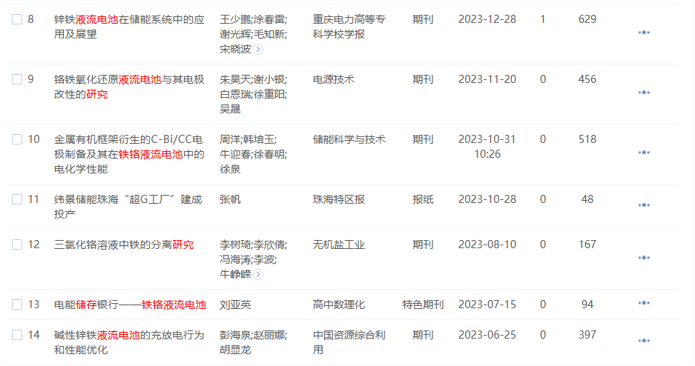
1.2 结果增强
1）语义召回：兼顾标量检索的检准优势和向量检索的检全优势，双路召回，实现语义和关键词检索融合
AI检索输入文本：铁铬液流电池的电力储存研究
77
向量主题检索
语义相似结果：77条
储能
液流电池
充放电
铁铬液流电池

Slide 17
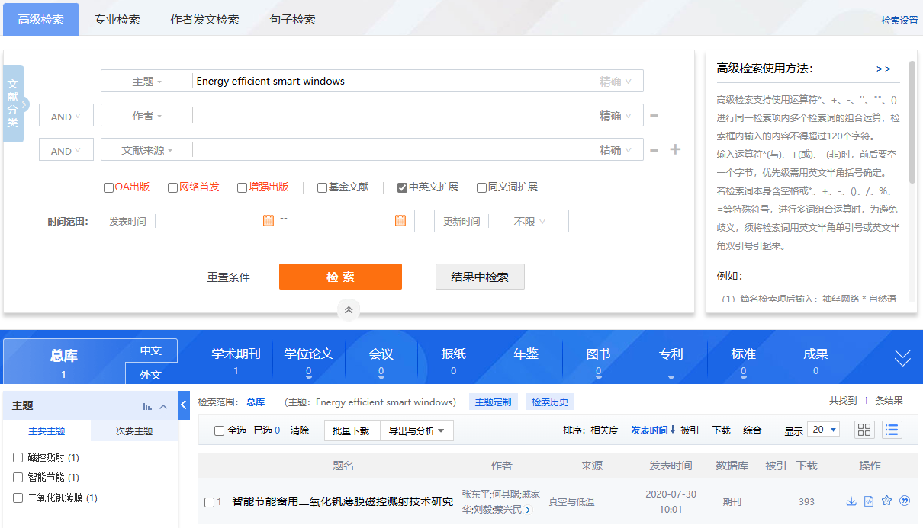
1.2 结果增强
2）跨语言召回
输入检索式：
Energy efficient smart windows
中英文扩展
字面匹配结果：1条
智能节能窗（Energy、efficient、smart、windows）
1
Study on Magnetron Sputtering Technology of Vanadium Dioxide Thin Film for Smart Energy Efficient Window

Slide 18
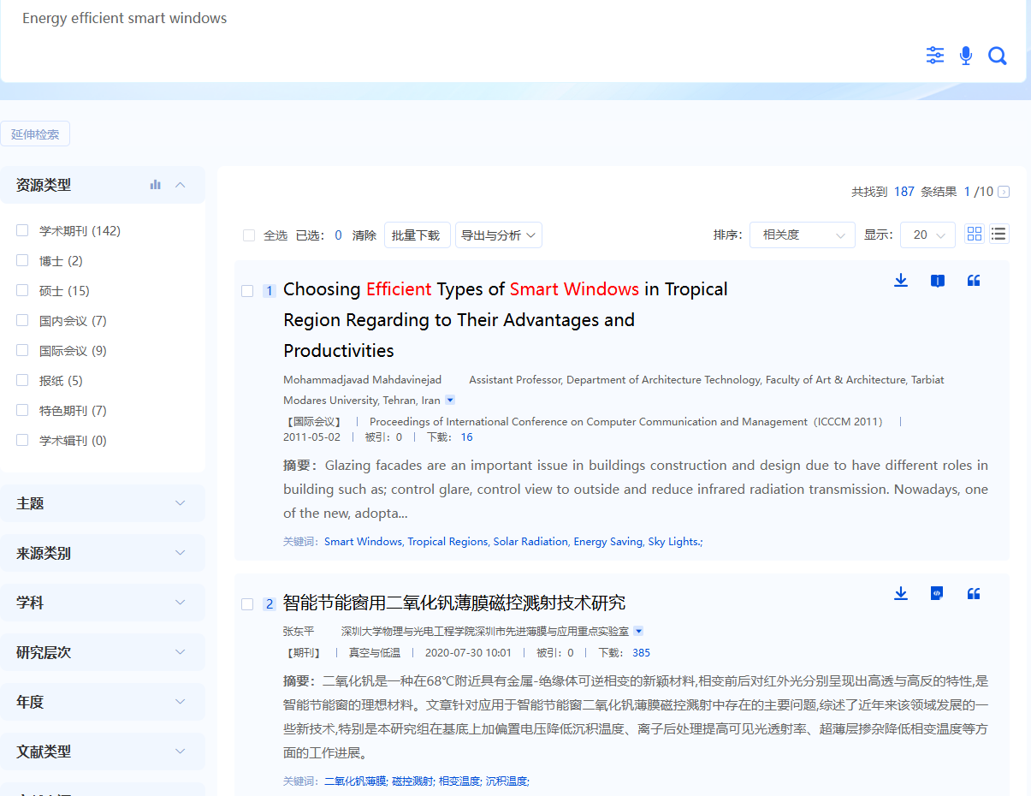
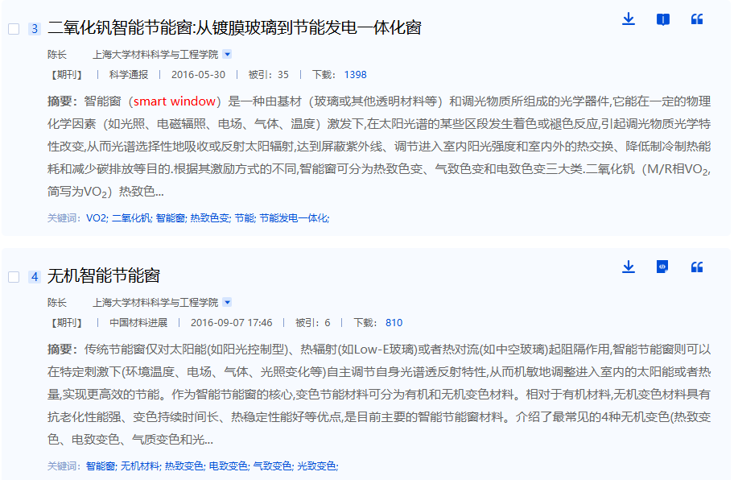
1.2 结果增强
2）跨语言召回
输入文本：Energy efficient smart windows
向量主题检索
187
语义相似结果：187条
Smart window
Energy Saving
智能节能窗
智能窗

Slide 19
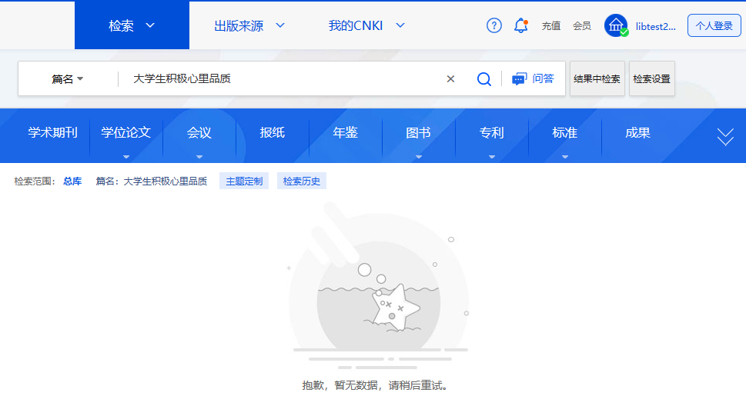
1.2 结果增强
3）高容错能力
输入篇名/主题：
大学生积极心里品质
字面匹配结果：0条

Slide 20
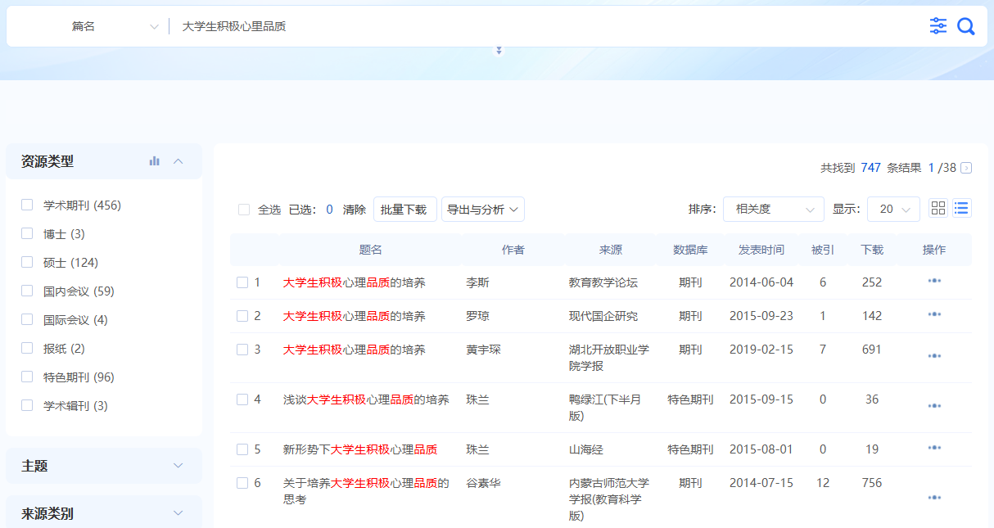
1.2 结果增强
3）高容错能力
输入文本：大学生积极心里品质
向量主题检索
747
语义相似结果：747条
纠错：心理

Slide 21
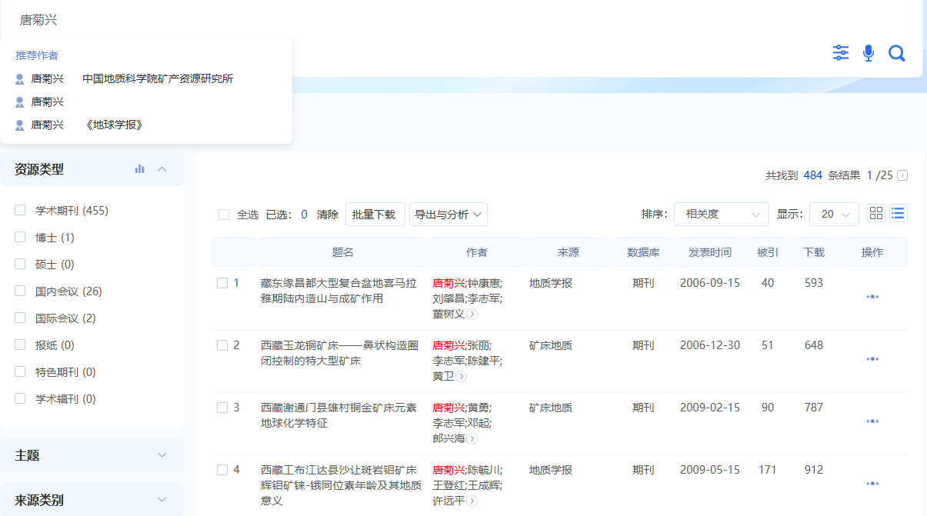
1.2 结果增强
4）精准完整的结果：更完善的作者、机构、出版物等规范检索
检索结果涵盖了作者的所有单位

Slide 22
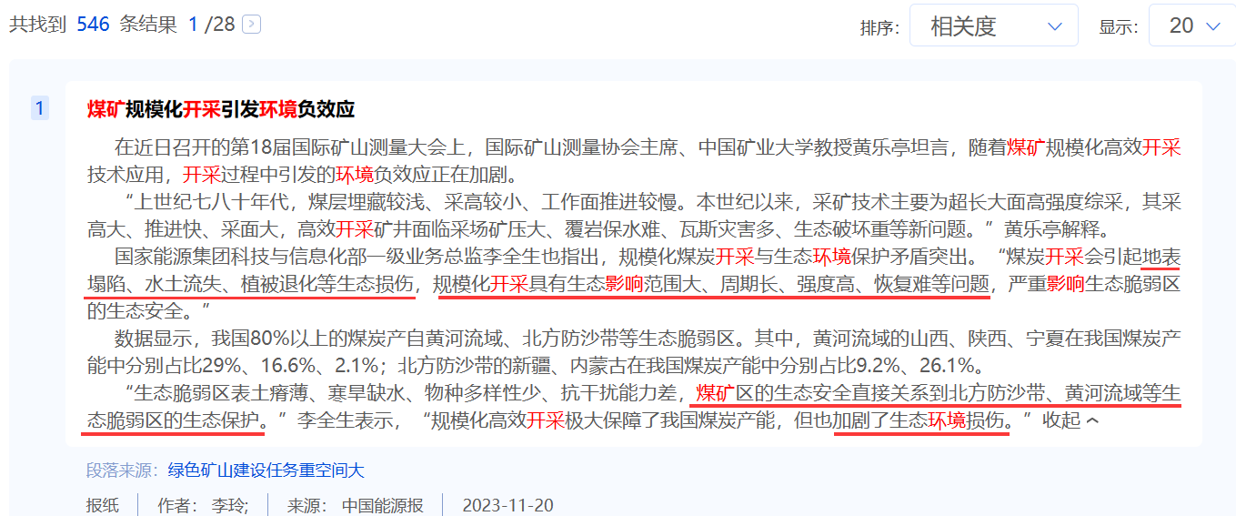
2.1 段落检索增强
直接检索原文段落，并直观呈现与检索主题相关的正文内容，显著提高文献调研的效率

Slide 23
2.2 同主题原文段落比对
同时比较同主题的文献正文内容
按知识片段对比原文阅读

Slide 24
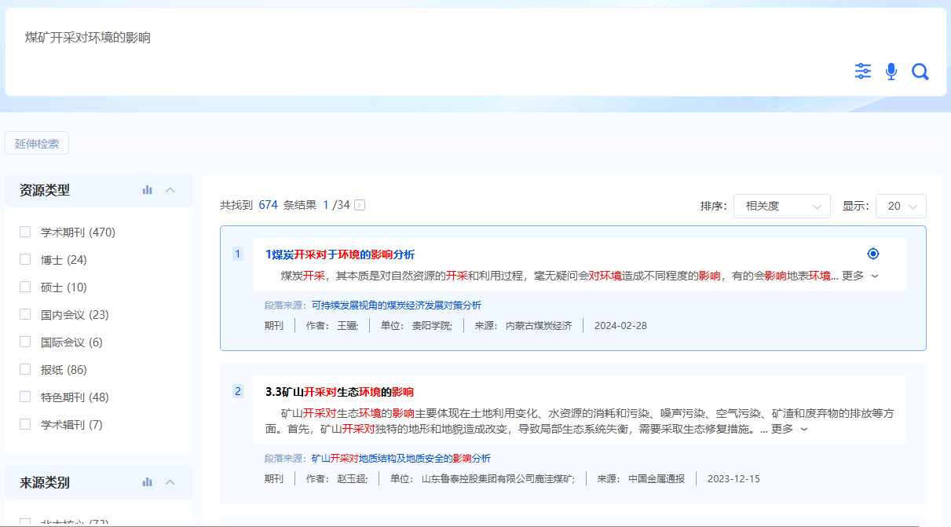
2.3 定位原文
按知识片段对比原文阅读
一键追溯原文出处，精准定位原文片段
定位原文

Slide 25
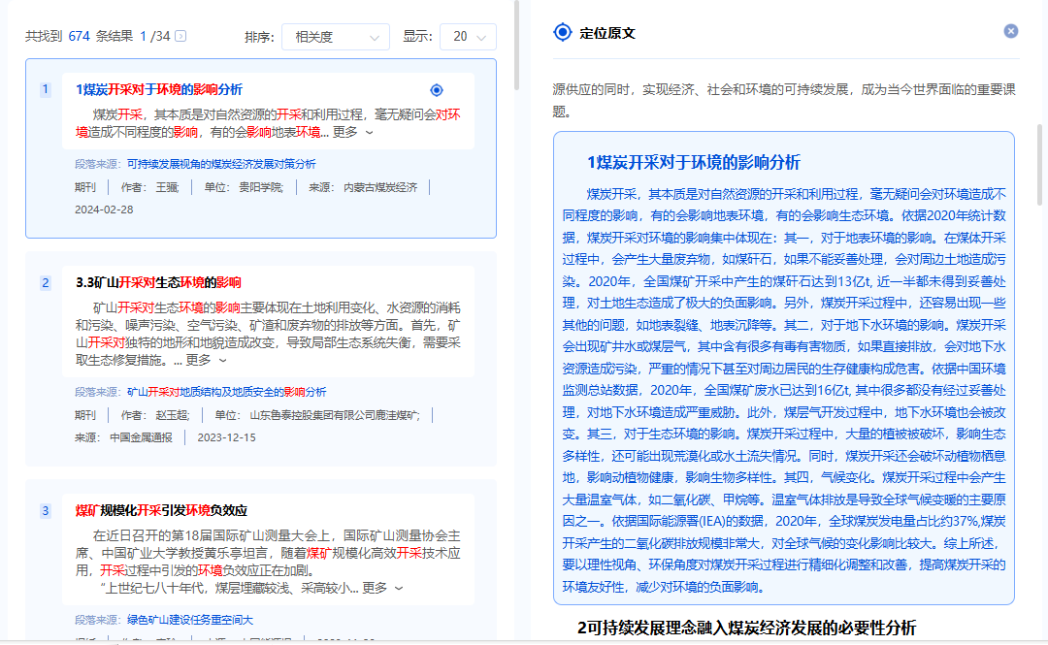
2.3 定位原文
一键追溯原文出处，精准定位原文片段

Slide 26
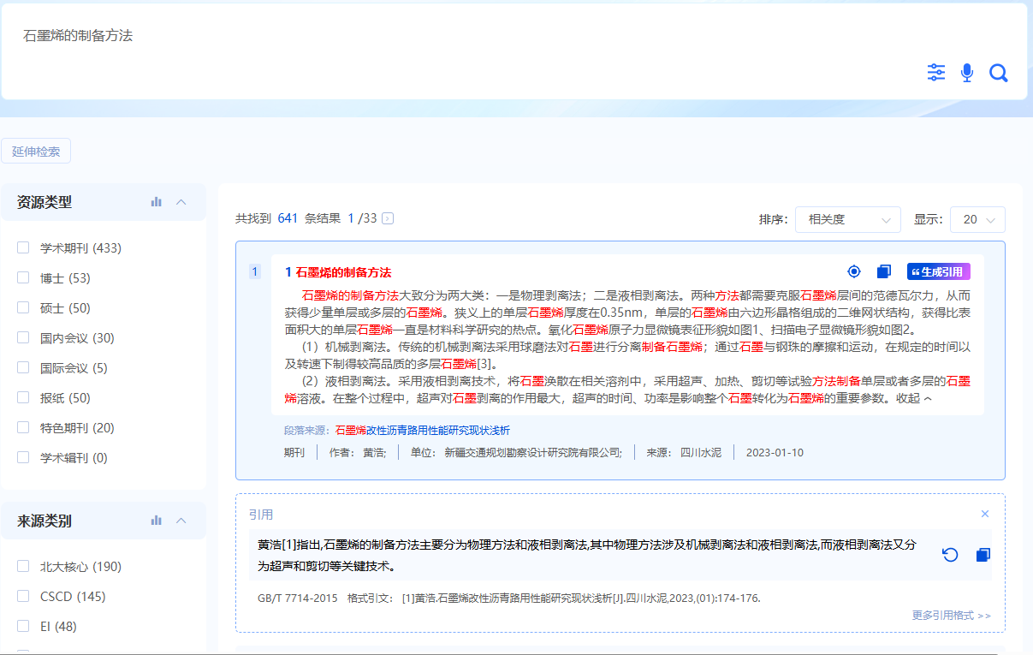
2.4 生成引用
按知识片段对比原文阅读
智能生成文献引用文本：智能分析段落内容，提炼核心要义，自动生成精炼的引用语句，快速引用他人观点
智能生成引用文本

